Slide 1
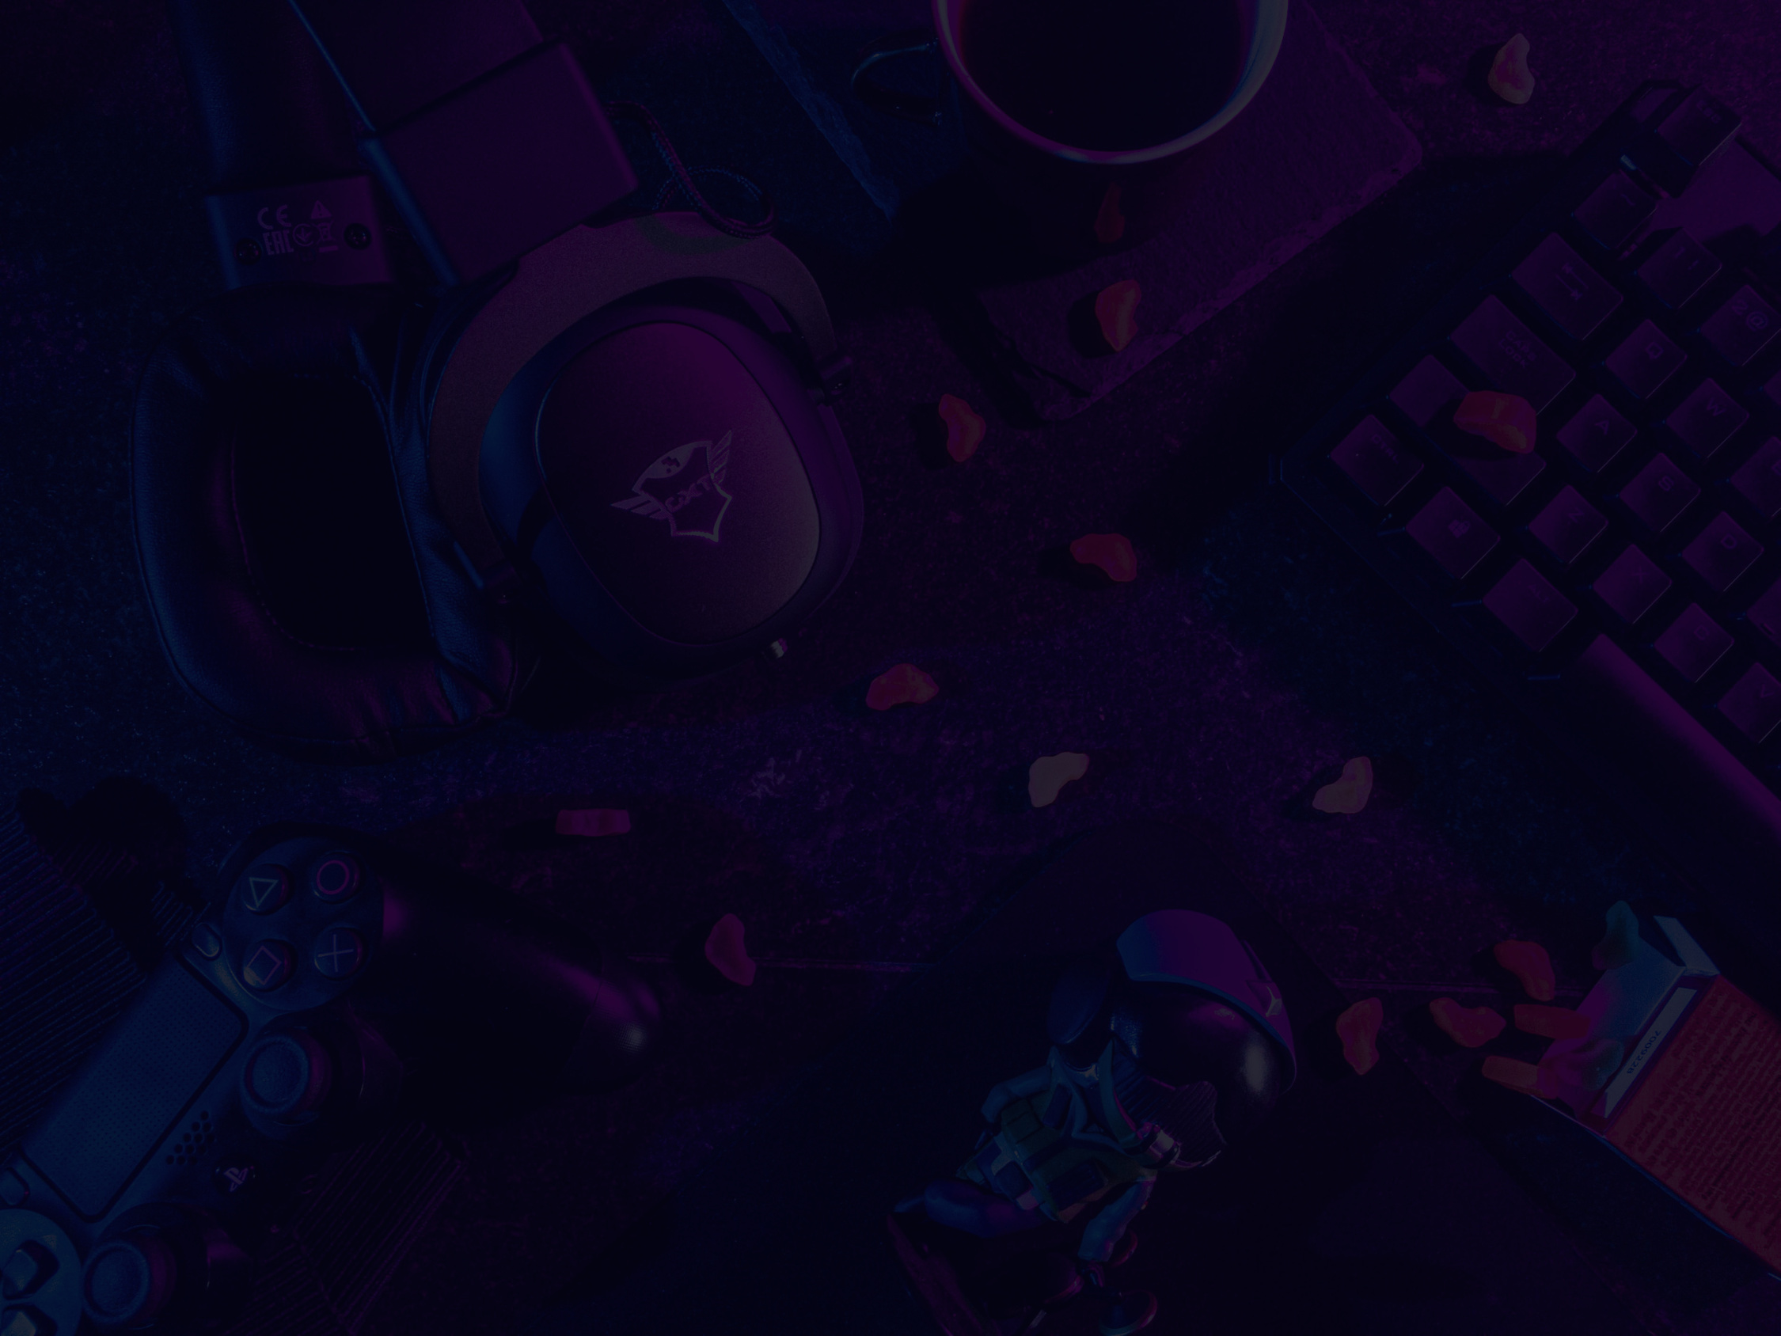
Universitatea Națională de Știință și Tehnologie Politehnica București
ESCAPE ROOM
Studenți : Andrei Mihail-Alexandru
Nicolae Gabriel
Stoica George-Cristian
Grupa : 444C
Prof. coodonator : ing. Anamaria Dumitrescu

Slide 2
CUPRINS
Introducere
Contextul proiectului
Obiective
Descrierea jocului
Tehnologii utilizate
Concluzii și direcții viitoare

Slide 3
INTRODUCERE
Industria jocurilor video a evoluat rapid în ultimii ani, reprezentând una dintre cele mai inovatoare forme de divertisment ale secolului XXI.
Din multitudinea de jocuri existente pe piață, unul dintre cele mai interesante îl reprezintă jocurile tip Escape Room.
Am ales să facem un astfel de joc deoarece eram curioși de etapele care trebuie parcurse în realizarea unui Escape Room : de la idei pentru niveluri și până la poveste.
Aceste jocuri pun accent pe gândirea critică, rezovarea de probleme și colaborare, în cazul jocurilor de tip multiplayer, fiidn foosite atât pentru divertisment și relaxare, cât și în contexte educaționale sau de training .

Slide 4
CONTEXTUL PROIECTULUI
În ultimii ani, conceptul de Escape Room a devenit din ce în ce mai popular, fiind adoptat atât în format fizic, cât și în cel virtual
Sursa de inspirație a acestor jocuri provine de la camerele de evadare din lumea reală, simulând în mediul virtual provocări intelectuale, dar cu posibilități extinse oferite de tehnologie, cum ar fi interacțiunile cu diferite obiecte magice și scenarii creative.
Prin acest proiect ne-am propus să profităm de oportunitățile tehnologice și de popularitatea în creșterea jocurilor din acest tip, explorând cum un astfel de joc poate fi realizat, optimizat și adaptat pentru a oferi o experiență captivantă jucătorilor.

Slide 5
OBIECTIVE
01
Connceperea unui design atractiv pentru joc
02
Dezvoltarea mecanicilor de joc
03
Utilizarea platformei Unity pentru dezvoltarea jocului
04
Testarea și optimizarea jocului
05
Contribuții personale și inovație

Slide 6
DESCRIEREA JOCULUI
Jocul creat în Unity combină elemente diverse și captivante din mai multe tematici (epoci) , oferind o experiență unică jocului.
Acesta este strcuturat în jurul unul lobby care servește ca punct de plecare pentru toate nivelurile jocului.
Lobby-ul este decorat cu elemente inspirate din tematicile nivelurilor : Egipt Antic, Corabia Piraților, Sherlock Holmes.
În mijlocul spawn-ului se află un obelisc impunător, care simbolizează progresul jocului. Este înconjurat de cinci locuri speciale pentru flăcări, scopul jocului fiind completarea nivelurilor, fiecare ascunzând câte un cufăr.
Odată găsit un cufăr, o flacără se aprinde. Când toate cele patru flăcări sunt activate, a cincea flacără, simbolizând victoria, se aprinde automat.
Jocul pune accent pe dezvoltarea puzzle-urilor, explorare și interacțiune cu mediul, fiecare nivel aducând un set de provocări.

Slide 7
TEHNOLOGII UTILIZATE
Dezvoltarea acestui joc a implicat utilizarea unor tehnologii și intrumente mmoderne, care au facilitate crearea unui mediu 3D interactiv și captivant. Alegerea acestor tehnologii a fost determinate de flexibilitatea și performanța lor, precum și de posibilitatea de a implementa mecanici complexe și elemente vizuale de înaltă calitate.
Motorul de joc Unity a reprezentat principala platformă de dezvoltare datorită versatilității și resurselor extinse pe care le pune la dispoziția dezvoltatorilor. Unity oferă support pentru : Grafică 3D și 2D, scripting în C# și sistem de fizică ( permițând interacțiunile cu obiectele).

Slide 8
CONCLUZII ȘI DIRECȚII VIITOARE
A fost un proiect destul de dificil, de la refacearea unor texturi, la programarea keypad-ului și coleționarea cuferelor, până la gândirea modului prin care trebuie să arate și să funcționeze parkour-ul de la nivelul Corabia Piraților.
Intenționăm să terminăm jocul, să adăugăm niveluri din ce în ce mai complexe, precum și opțiunea de multiplayer.

Slide 9
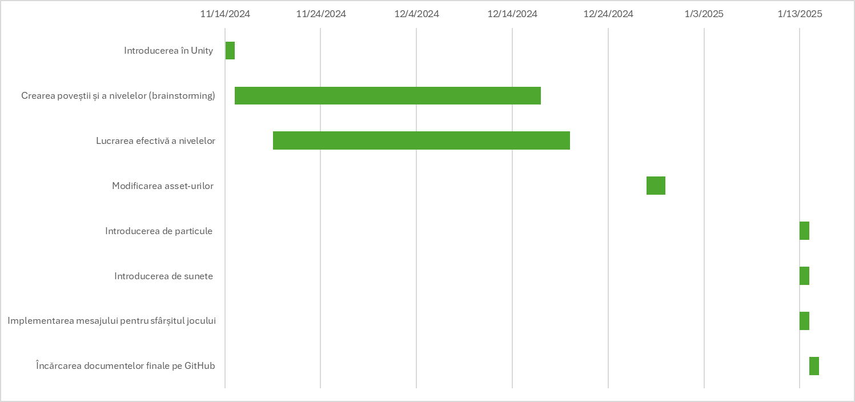
GANNT CHART

Slide 10
MULȚUMIM PENTRU ATENȚIE

Slide 11
ÎNTREBĂRI?

